Slide 1
Специфика решений задач второй части.
1. Общие подходы к проверке и оценке выполнения заданий
с развернутым ответом.
2. Критерии оценивания задач модуля «Геометрия»; №24-26.

Slide 2
Общие подходы к проверке и оценке выполнения заданий с развернутым ответом.
решение должно быть:
- математически грамотным;
- полным;
- из него должен быть понятен ход рассуждений учащегося;
- оформление решения должно обеспечивать выполнение указанных требований.
Лаконичное решение, не содержащее неверных утверждений, все выкладки которого правильны, следует рассматривать как решение без недочетов.
Полный балл – 2 балла за каждое задание.
Если в решении допущена ошибка непринципиального характера, позволяющая, несмотря на ее наличие, сделать вывод о владении материалом, то учащемуся засчитывается балл, на 1 меньший указанного.
Решения учащихся могут содержать недочеты, не отраженные в критериях, но которые, тем не менее, позволяют оценить результат выполнения задания положительно (со снятием одного балла).

Slide 3
Проверяемые элементы содержания / умения
№24№
№24 | №25 | №26
Уметь выполнять действия с геометрическими фигурами, координатами и векторами | Проводить доказательные рассуждения при решении задач, оценивать логическую правильность рассуждений, распознавать ошибочные заключения | Уметь выполнять действия с геометрическими фигурами, координатами и векторами. Проводить доказательные рассуждения при решении задач, оценивать логическую правильность рассуждений, распознавать ошибочные заключения
задание из второй части ОГЭ по математике включает в себя следующие разделы:

Slide 4
№24 | №25 | №26
1. Окружности; 2. Углы; 3.Четырехугольники; 4. Треугольники. | 1. Окружности и их элементы; 2. Треугольники и их элементы; 3.Четырехугольники и их элементы. | 1. Треугольники; 2.Четырехугольники; 3. Окружности; 4. Комбинация многоугольников и окружностей.
задание 26 – геометрическое, высокого уровня сложности, оно требует свободного владения материалом и довольно высокого уровня математического развития. Рассчитано это задание на выпускников, изучавших математику более основательно, чем в рамках пятичасового курса, – это, например, углубленный курс математики, элективные курсы в ходе предпрофильной подготовки, математические кружки и пр. Хотя эти задания не выходят за рамки содержания, предусмотренного стандартом основной школы, при их выполнении выпускник должен продемонстрировать владение довольно широким набором некоторых специальных приемов (выполнения преобразований, решения уравнений, систем уравнений), проявить некоторые элементарные умения исследовательского характера.

Slide 5
Критерии оценки выполнения задания №24
Баллы | Критерии оценки выполнения задания
2 | Получен верный обоснованный ответ
1 | При верных рассуждениях допущена вычислительная ошибка, возможно приведшая к неверному ответу
0 | Другие случаи, не соответствующие указанным критериям
2 | Максимальный балл

Slide 6
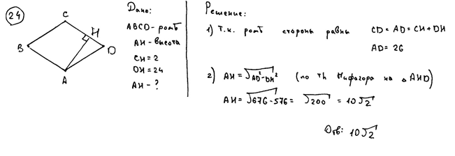
Пример 1.
Высота, опущенная из вершины ромба, делит противоположную сторону на отрезки равные 24 и 2, считая от вершины острого угла. Вычислите длину высоты ромба.
Ответ: 10.
Комментарий. Арифметическая ошибка под знаком корня. Оценка эксперта: 1 балл.

Slide 7
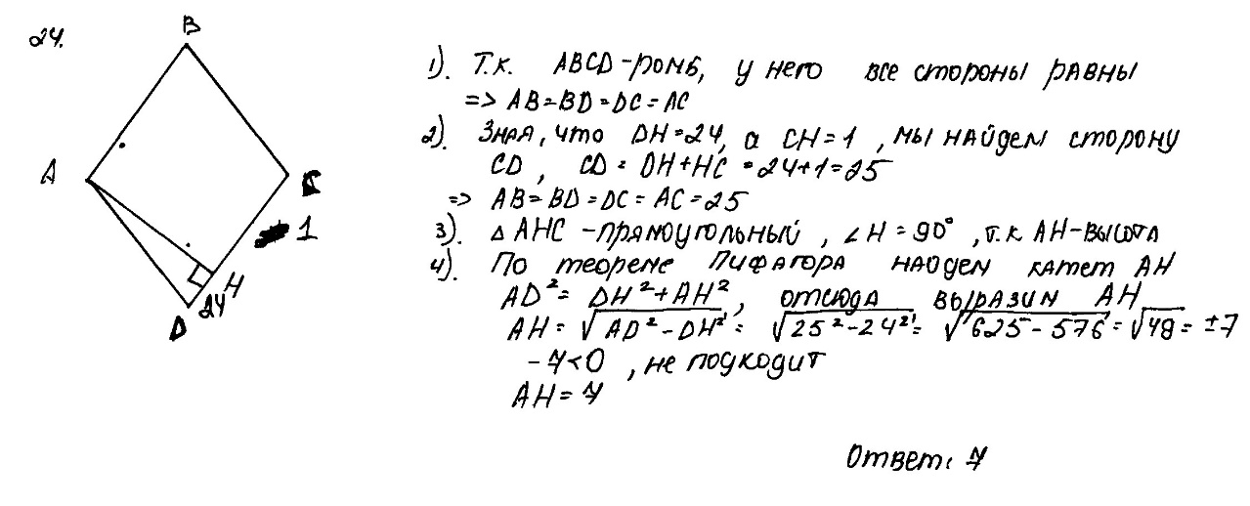
Оценим задачу с тем же самым условием:

Slide 8

Выявим недочеты и ошибки оформления данной задачи:
- в пункте 1 вместо сторон ромба указаны две его диагонали (ВД и АС); - неверное использование данных задачи (по условию высота, опущенная из вершины ромба, делит противоположную сторону на отрезки равные 24 и 2), учащийся использует данные 24 и 1; - неверно указан прямоугольный треугольник для нахождения катета АН (необходимо рассматривать Δ АНД, а учащийся рассматривает Δ АНС); -допущена ошибка при нахождении арифметического квадратного корня из 49;
Оценка эксперта: __?__________________ А как бы Вы оценили эту работу согласно критериям? Ответ на этот вопрос однозначный: 0 баллов. Данное решение не соответствует ни одному из указанных критериев 1 и 2.

Slide 9
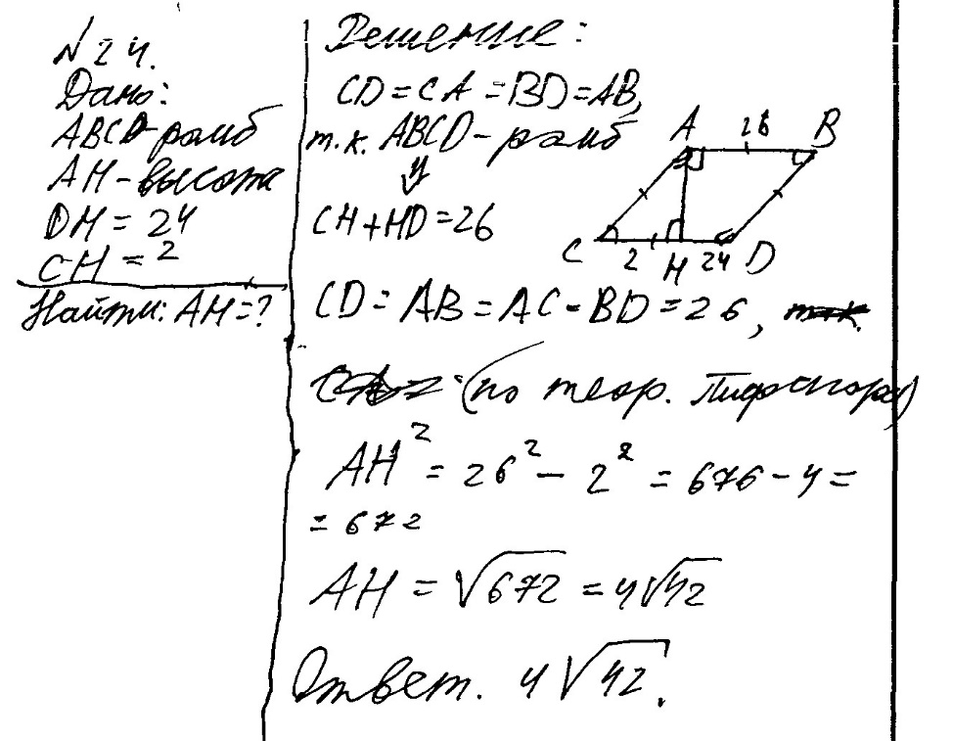

Slide 10
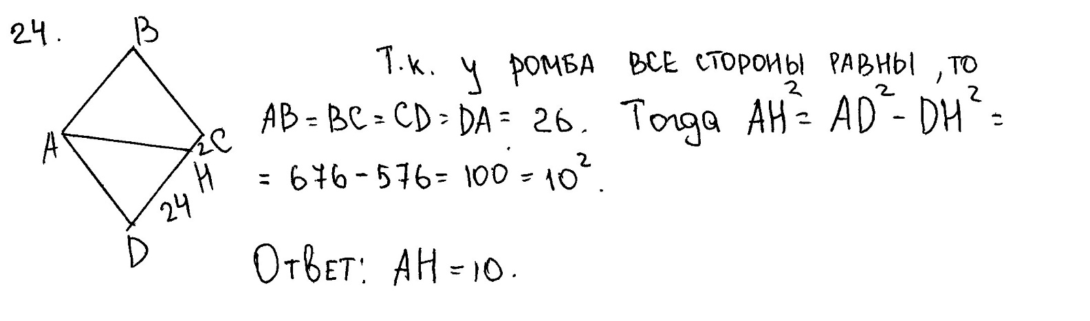
Комментарий. Задача выполнена верно, не смотря на изображение перпендикуляра AH. Оценка эксперта: 2 балла.

Slide 11
Критерии оценки выполнения задания №25
Баллы | Критерии оценки выполнения задания
2 | Доказательство верное, все шаги обоснованы
1 | Доказательство в целом верное, но содержит неточности
0 | Другие случаи, не соответствующие указанным критериям
2 | Максимальный балл

Slide 12
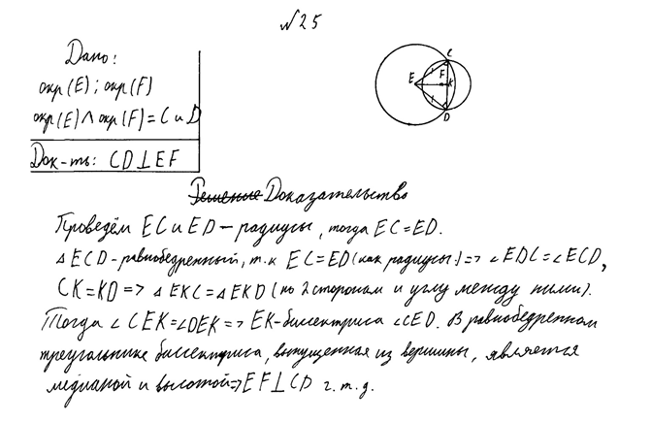
Две окружности с центрами E и F пересекаются в точках C и D, центры E и F лежат по одну сторону относительно прямой CD. Докажите, что прямая CD перпендикулярна прямой EF.
Не доказано, что точка F лежит на высоте EK. Оценка эксперта: 0 баллов.

Slide 13
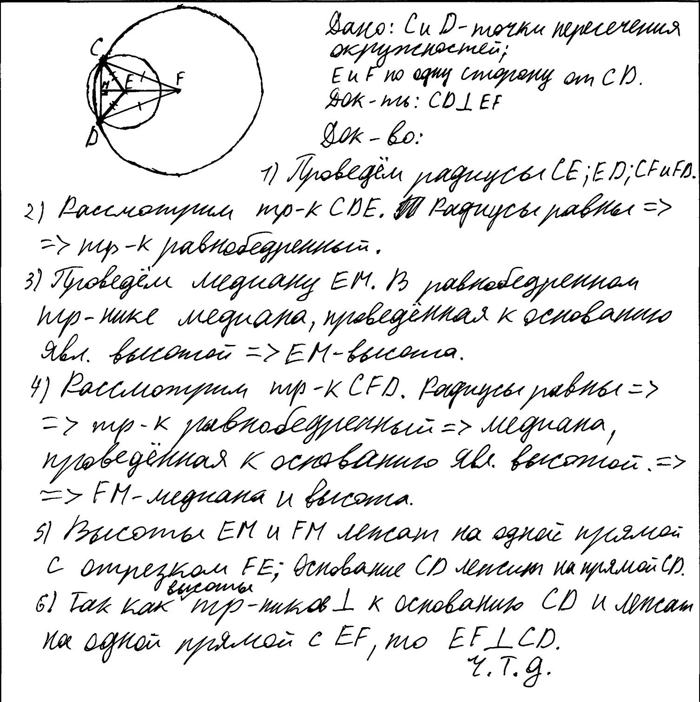
Неточность в обосновании (см. пункт 5) Оценка эксперта: 1 балл.

Slide 14
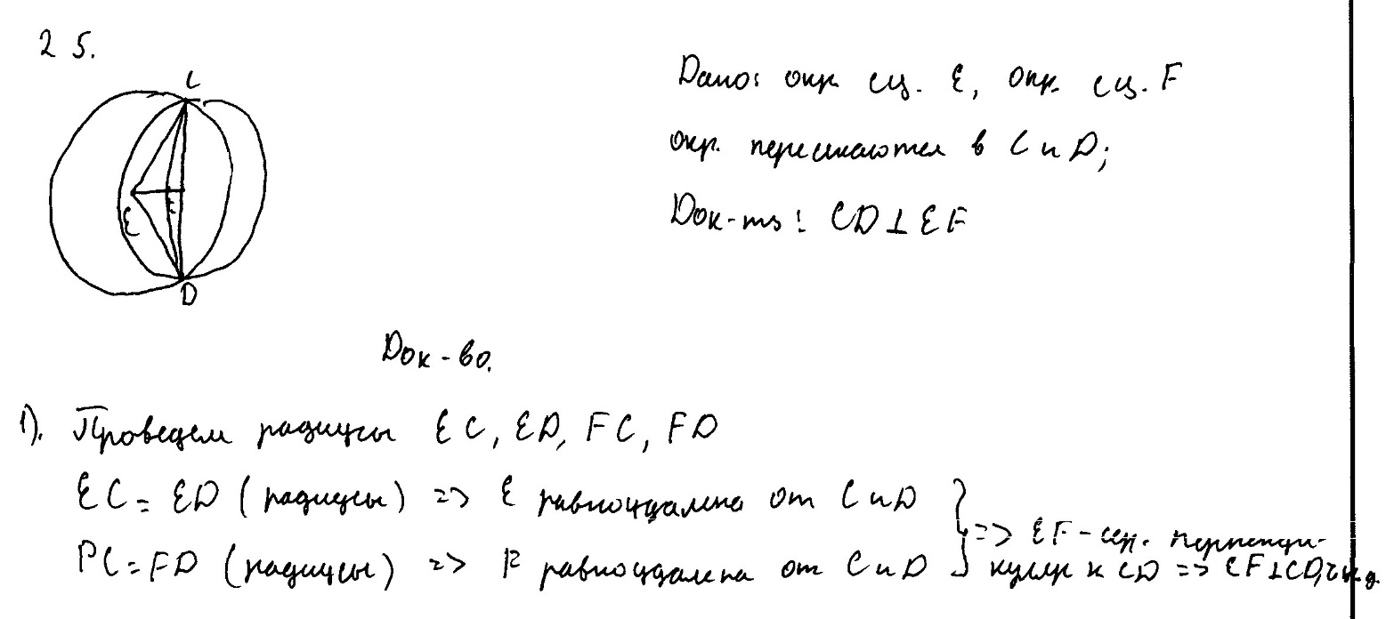
Оценим решение задачи 25 самостоятельно:

Slide 15
Критерии оценки выполнения задания №26.

Slide 17
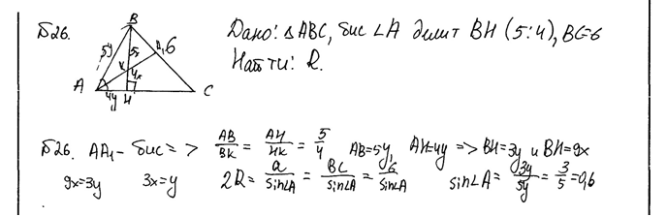
Разберем пошагово решение 26 задачи.
Важно уметь анализировать и находить не только ошибки учащегося, недочеты, описки, то есть критически подходить к рассмотрению решения задачи, но и очень важно видеть положительные моменты: логичность, четкость, обоснованность суждений.

Slide 18
Положительные: - выполнен переход к математической модели задачи; - верно составлен чертеж по условию задачи; - соблюдается структура оформления решения геометрической задачи (чертеж, запись дано, найти, решение, до конца решение задачи не доведено, поэтому отсутствует ответ к задаче); - использование свойства биссектрисы угла треугольника ( о том, что биссектриса треугольника делит противоположную сторону на отрезки, пропорциональные прилежащим сторонам треугольника); - умение выражать длину одного и того же отрезка через различные переменные; - умение находить взаимосвязь между переменными величинами задачи; - знание формулы для нахождения радиуса описанной около треугольника окружности; - умение переводить обыкновенную дробь в десятичную. Отрицательные:
Решение незаконченное: формула для нахождения радиуса выписана, все компоненты найдены, но не получен итоговый результат. Оценка эксперта: 1 балл.

Slide 19
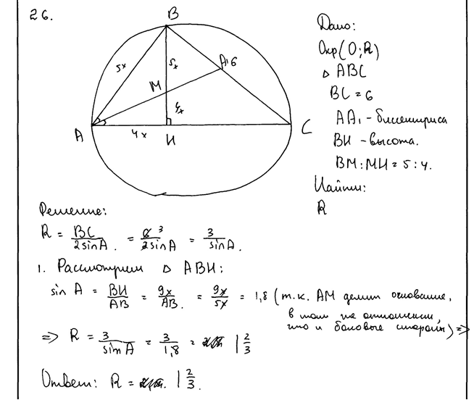
Произведем оценку решения задачи самостоятельно.
Какой балл заслуживает эта работа? Логическая ошибка, неверно применено свойство биссектрисы, учащийся делает подмену пропорциональных отрезков равными. Оценка эксперта: 0 баллов

Slide 20
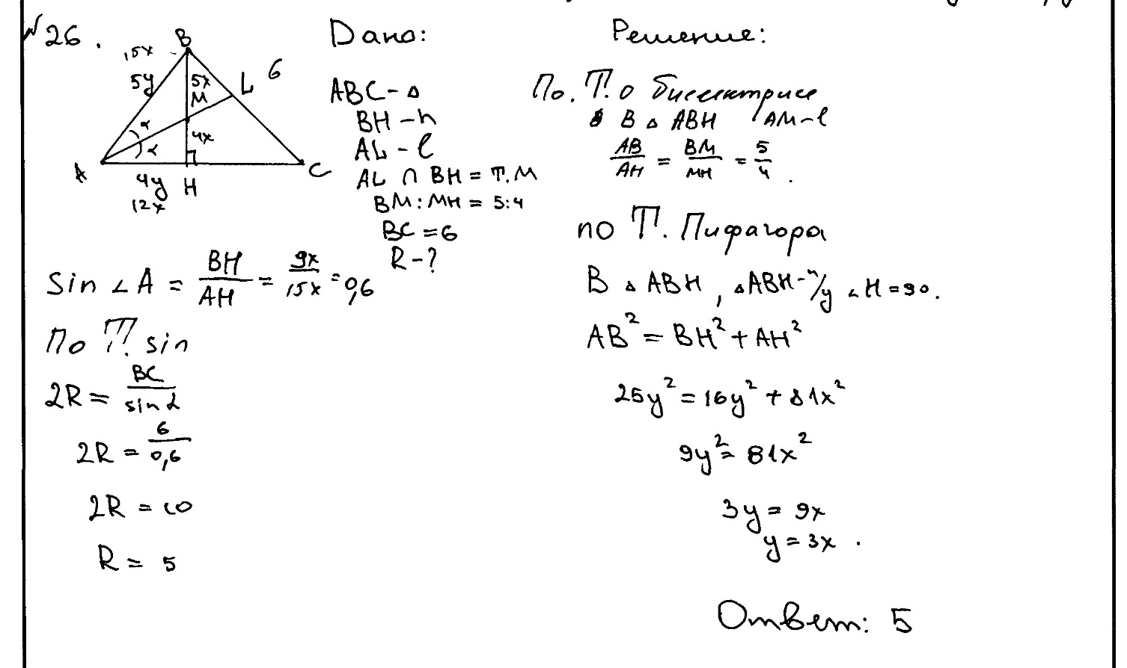
Биссектриса угла A, треугольника ABC делит высоту BH в отношении 5:4, считая от вершины. BC равно 6. Найдите радиус описанной окружности. Ответ: 5.

Slide 21
Основные ошибки, допущенные учащимися при выполнении №24
-Чертеж не соответствует условию задачи;
-Допускают ошибки в чертежах, обозначение разных углов одинаковыми дугами, «пустые» чертежи…;
-Отсутствие чертежа при решении геометрической задачи, отсутствие дано или его части;
-На чертеже неверно определяют центр описанной окружности;
- Не записывают обоснования к действиям геометрической задачи, отсутствуют ссылки на свойства, признаки, теоремы;
- Допускают ошибки в пояснениях, например, используют признак равностороннего треугольника, а записывают по определению (в треугольнике все углы по 60 градусов, значит треугольник равносторонний по определению);
-Совмещают теорему синусов и обобщенную теорему синусов, а ссылку делают только на одну из теорем;
-Сторону треугольника, вписанного в окружность, называют диаметром, а по условию задачи треугольник не содержит прямой угол;
-Алгебраические преобразования выполняют с ошибками, например: вс/sin⁡А = 2R, ВС=2R/sin⁡А ;
-Допускают ошибки при нахождении sin⁡30® (sin⁡30®=0, илиsin⁡30®= √3/2 );
-При словесном обосновании действий недопустимы фразы вида: 2 угла лежат на одной стороне;
-При введении обозначений их не описывают;
-Решение задачи с другими данными;
-Использование формулы для нахождения радиуса равностороннего треугольника, вместо произвольного, в случае когда равносторонний треугольник является частью данного.

Slide 22
Основные ошибки, допущенные учащимися при выполнении №25
-Ошибки при выполнении чертежа: изображение трапеции вместо параллелограмма;
-Применение свойств несуществующей средней линии параллелограмма;
-Путают признаки равенства треугольников с признаками подобия треугольников;
-Используют не существующий признак равенства треугольников по трем углам, либо признак формулируют неверно, например, по двум углам и стороне между ними;
-При доказательстве равенства элементов записывают неграмотные обоснования;
-Не указывают признак по которому доказывают равенство треугольников;
-Производят подмену геометрических понятий: путают отрезок и прямую;
- Не указаны параллельные прямые при которых накрест лежащие углы равны, либо секущая при которой накрест лежащие углы образованы, либо неверное указание пары накрест лежащих углов (нет обоснования параллельности прямых);
-Обозначают накрест лежащие углы одной заглавной буквой;
-необоснованный вывод равенства двух отрезков, имеющих общую точку, которая является так же точкой пересечения диагоналей параллелограмма (частный случай переносится на решение общей задачи);
-Точку пересечения диагоналей параллелограмма называют центром или серединой параллелограмма;
-Применяют ошибочное утверждение о том, что точка пересечения диагоналей параллелограмма равноудалена от сторон параллелограмма;
-Из доказательства равенства определенной пары треугольников делают вывод о равенстве отрезков, не являющихся элементами этих треугольников.
-применяют факты, которые требуют доказательства, без таковых;
- путают названия углов, например, вместо накрест лежащего- смежный, или вместо вертикальных- односторонние…;
-ошибки в использовании свойств параллелограмма.

Slide 23
Основные ошибки, допущенные учащимися при выполнении №26
-Неверное построение окружности (нарушение одного или обоих условий задачи);
- Отсутствие доказательства подобия треугольников;
-Неверная трактовка элементов параллелограмма (т.к. фигура является параллелограммом, то его основания равны);
-Отсутствие введения переменной (в случаях, когда величину отрезка обозначали переменной);
-При основании трапеции берут равные углы, хотя в условии задачи условие суммы углов при основании;
-Введение дополнительного (несуществующего) условия о равенстве боковых сторон трапеции, что в корне меняет решение задачи;
-Ошибочное утверждение о том, что одна из вершин трапеции является точкой касания с окружностью.

Slide 24
В критериях оценивания по каждому конкретному заданию второй части экзаменационной работы эти общие позиции конкретизируются и пополняются с учетом содержания задания. Критерии разработаны применительно к одному из возможных решений, а именно, к тому, которое описано в рекомендациях. При наличии в работах учащихся других решений критерии вырабатываются предметной комиссией с учетом описанного общего подхода. Решения учащихся могут содержать недочеты, не отраженные в критериях, но которые, тем не менее, позволяют оценить результат выполнения задания положительно (со снятием одного балла). В подобных случаях решение о том, как квалифицировать такой недочет, принимает предметная комиссия.

